Slide 1
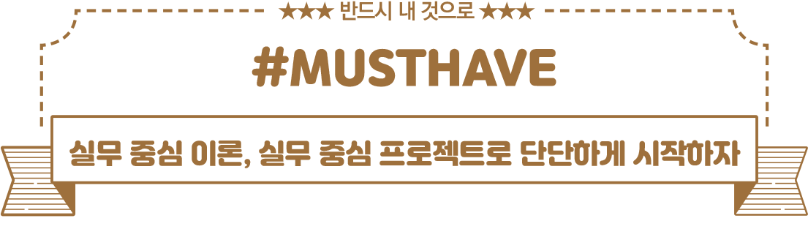



Slide 2

우리는
가치가 성장하는
시간을
만듭니다.

Slide 3
00 개발 환경 구축
[1단계] 빠르게 익히는 JSP 기초
01 JSP 기본
02 내장 객체(Implicit Object)
03 내장 객체의 영역(Scope)
04 쿠키(Cookie)
05 데이터베이스
06 세션(Session)
07 액션 태그(Action Tag)
[Project] 08 모델1 방식의 회원제 게시판 만들기
[Project] 09 게시판에 페이징 기능 넣기
[2단계] 고급 기능으로 스킬 레벨업
10 표현 언어(EL : Expression Language)
11 JSP 표준 태그 라이브러리(JSTL)
12 파일 업로드 및 다운로드
13 서블릿(Servlet)
[Project] 14 모델2 방식(MVC 패턴)의 자료실형 게시판 만들기
[3단계] 프로젝트로 익히는 현업 스킬
[Project] 15 웹소켓으로 채팅 프로그램 만들기
[Project] 16 SMTP를 활용한 이메일 전송하기
[Project] 17 네이버 검색 API를 활용한 검색 결과 출력하기
[Project] 18 배포하기

Slide 4

05
데이터베이스

Slide 5
학습 목표
학습 순서
활용 사례
데이터베이스 관리 시스템(DBMS) 중에서 오라클을 설치하고 JDBC API를 이용해서 JSP와 연동하는 방법 학습
데이터베이스 없이 구현되는 웹 서비스는 없다고 생각해도 무방
사용자 정보부터 상품/판매 정보와 각종 통계까지 수많은 데이터를 데이터베이스에 쌓아 서비스의 가치를 향상시킴
데이터베이스 소개
오라클 설치
사용자 계정 생성 및 권한 설정
테이블 및 시퀀스 생성
JDBC (DB 연결)
커넥션 풀 (성능 개선)
JSP에서 쿼리 작성 및 실행

Slide 6
5.1 데이터베이스란?
JSP에서는JDBC(Java Database Connectivity)를 통해 데이터베이스와 연동
게시판의 가장 기본적인 모델
정보를 제공하는 측에서는 필요한 내용을 데이터베이스에 미리 입력해두고, 고객은 필요한 콘텐츠를 웹 페이지를 통해 확인

Slide 7
5.2 오라클 설치
01 웹 브라우저를 열어 오라클 홈페이지에 접속 https://oracle.com
02 상단 메뉴에서 [Support] → [Software Downloads]를 클릭
03 [Database] 절에서 [Database Express Edition]을 찾아 클릭
04 11g를 사용할 것이므로 화면 중간의 [Prior Release Archive] 버튼을 클릭
05 본인의 운영체제에 맞는 버전을 찾아 [Download] 버튼을 클릭
06 라이선스 동의에 체크한 후 다운로드 버튼을 클릭
07 다운로드한 파일의 압축을 푼 후 setup.exe 파일을 더블클릭해 설치를 시작
08 첫 화면에서 [Next]를 클릭하고, 다음 화면에서 라이선스 동의에 체크 후 다시 [Next]를 클릭
09 C:\01DevelopKits 하위에 oraclexe 폴더를 생성
10 설치 폴더를 01DevelopKits\oraclexe로 변경한 후 [Next]를 클릭
11 오라클의 관리자 계정인 sys와 system의 패스워드(123456)를 입력
12 [Install]을 클릭하면 설치가 진행

Slide 8
5.3 사용자 계정 생성 및 권한 설정(1)
01 [Windows]+ [R] 키를 눌러 실행창 열기
02 실행창이 뜨면 “cmd”를 입력하고 enter 키를 누르면 명령 프롬프트가 실행
03 명령 프롬프트에서 ① sqlplus 명령을 실행.
04 새로운 사용자 계정을 생성하려면 관리자 계정으로 접속. ② user-name에는 “system”을, password에는 설치 시 입력한 패스워드 “123456”을 입력
05 create user 명령으로 새로운 계정을 생성. 계정 이름은 “musthave”로, 패스워드는 “1234”
06 생성한 계정에 역할(role)을 할당해 기본적인 ‘접속’ 권한과 ‘객체 생성’ 권한을 부여
07 새로 생성한 계정으로 오라클에 접속
08 다음 쿼리문을 실행해 테이블 목록을 확인
SQL> select * from tab; no rows selected

Slide 9
5.3 사용자 계정 생성 및 권한 설정(2)
역할(Role)
DB 관리자(DBA) : 시스템 관리에 필요한 모든 권한을 부여. 전체를 관리할 수 있는 권한이므로 특별한 경우에만 부여
접속(connect) : DB 접속에 필요한 가장 기본적인 시스템 권한 8가지를 묶은 권한
객체 생성(resource) : 객체(테이블, 뷰, 인덱스) 생성에 필요한 시스템 권한을 묶은 권한
데이터 사전(Data Dictionary)
USER_SEQUENCES : 시퀀스의 정보 조회
USER_INDEXES : 인덱스의 정보 조회
USER_VIEWS : 뷰의 정보 조회
USER_CONSTRAINTS : 제약조건에 대한 정보 조회

Slide 10
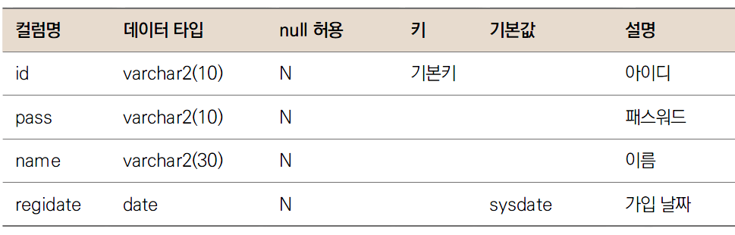
5.4 테이블 및 시퀀스 생성(1)
5.4.1 테이블 생성
표 5-1 member 테이블 정의

Slide 11
5.4 테이블 및 시퀀스 생성(2)
[표 5-1]의 정의대로 member 테이블을 만들어주는 SQL 쿼리문 [예제 5-1] member 테이블 생성 쿼리문
create table member ( id varchar2(10) not null, pass varchar2(10) not null, name varchar2(30) not null, regidate date default sysdate not null, primary key (id) );

Slide 12
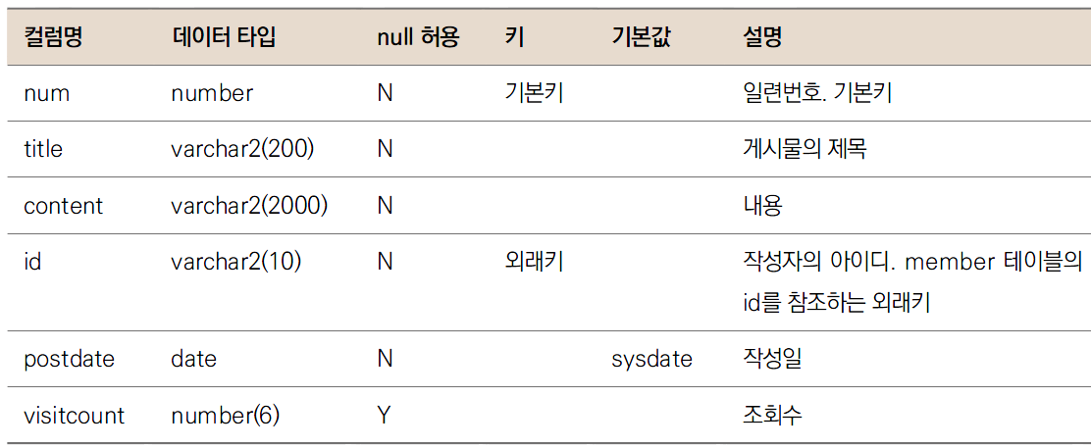
5.4 테이블 및 시퀀스 생성(3)
[표 5-2] board 테이블 정의
number : 전체 자릿수를 지정하지 않은 상태로 컬럼을 생성하면, 입력한 값만큼 공간이 자동으로 할당
number(6) : 소수점을 포함한 전체 자릿수를 6으로 지정

Slide 13
5.4 테이블 및 시퀀스 생성(4)
[표 5-2]의 정의대로 board 테이블을 만들어주는 SQL 쿼리문 [예제 5-2] board 테이블 생성 쿼리문
create table board ( num number primary key, title varchar2(200) not null, content varchar2(2000) not null, id varchar2(10) not null, postdate date default sysdate not null, visitcount number(6) );
1
외래키는 테이블 생성 후 별도 명령을 사용해 차후에 지정하기

Slide 14
5.4 테이블 및 시퀀스 생성(5)
5.4.2 외래키로 테이블 사이의 관계 설정
board 테이블의 id 컬럼이 member 테이블의 id 컬럼을 참조하도록 해주는 외래키를 생성 [예제 5-3] 외래키 설정
alter table board add constraint board_mem_fk foreign key (id) references member (id);

Slide 15
5.4 테이블 및 시퀀스 생성(6)
5.4.3 일련번호용 시퀀스 객체 생성
board 테이블의 일련번호 컬럼에서 이 시퀀스를 사용 [예제 5-4] 일련번호용 시퀀스 생성
create sequence seq_board_num increment by start with minvalue nomaxvalue nocycle nocache;
1
1씩 증가
시작값 1
최솟값 1
최댓값은 무한대
순환하지 앟음
캐시 안 함
2
3
4
5
6

Slide 16
5.4 테이블 및 시퀀스 생성(7)
5.4.4 동작 확인
테이블들이 의도대로 잘 동작하는지 더미 데이터로 테스트
01 먼저 다음 쿼리문을 실행 - member 테이블에는 아직 참조가 될 부모 레코드가 없어서 오류가 발생
02 member 테이블에 데이터를 입력한 후, 앞서 오류가 났던 쿼리문을 다시 실행 - [예제 5-5] 더미 데이터 입력
03 커밋을 실행하면, 임시 테이블에 저장됐던 레코드가 실제 테이블에 적용되어 오라클 외부에서도 조회할 수 있게 됨
insert into board (num, title, content, id, postdate, visitcount) values (seq_board_num.nextval, '제목1입니다', '내용1입니다', 'musthave', sysdate, 0);
insert into member (id, pass, name) values ('musthave', '1234', '머스트해브'); insert into board (num, title, content, id, postdate, visitcount) values (seq_board_num.nextval, '제목1입니다', '내용1입니다', 'musthave’, sysdate, 0);

Slide 17
5.5 JDBC 설정 및 데이터베이스 연결(1)
JDBC API를 사용하기 위해서는 JDBC 드라이버가 필요
Oracle XE의 설정 방법
자바 애플리케이션
JDBC API
JDBC 드라이버 관리자
JDBC 드라이버
JDBC 드라이버
JDBC 드라이버
오라클
MySQL
SQLite

Slide 18
5.5 JDBC 설정 및 데이터베이스 연결(2)
5.5.1 JDBC 드라이버 설정
오라클 JDBC 드라이버 파일 ojdbc6.jar을 프로젝트와 연결하는 방법 2가지 - C:\01DevelopKits\oraclexe\app\oracle\product\11.2.0\server\jdbc\lib
WAS(톰캣)가 설치된 경로 하위의 lib 폴더에 추가
개별 프로젝트의 WEB-INF 하위의 lib 폴더에 추가 - 실무에서 주로 사용되는 방법
윈도우 탐색기에서 ojdbc6.jar 파일을 이클립스의 {프로젝트 루트}/WebContent/WEB-INF/lib 폴더로 드래그 앤 드롭하면 JDBC 드라이버 설정이 완료

Slide 19
5.5 JDBC 설정 및 데이터베이스 연결(3)
5.5.2 연결 관리 클래스 작성
JDBC 드라이버를 이용하여 DB와의 연결을 관리하는 클래스 생성 [예제 5-6] 기본적인 DB 연결 관리 클래스 - {프로젝트 루트}/Java Resources/src에서 마우스 우클릭 → [New] → [Class]를 클릭하여 common 패키지에 JDBConnect 클래스를 생성
① 이 클래스는 총 4개의 멤버 변수를 선언 - Connection : 데이터베이스와 연결을 담당
- Statement : 인파라미터가 없는 정적 쿼리문을 실행할 때 사용
- PreparedStatement : 인파라미터가 있는 동적 쿼리문을 실행할 때 사용
- ResultSet : SELECT 쿼리문의 결과를 저장할 때 사용
② 생성자는 JDBC 드라이버를 이용해 오라클 DB에 연결하는 두 가지 일을 수행
③ 먼저 JDBC 드라이버를 메모리에 로드
▶ 다음 쪽에 이어짐

Slide 20
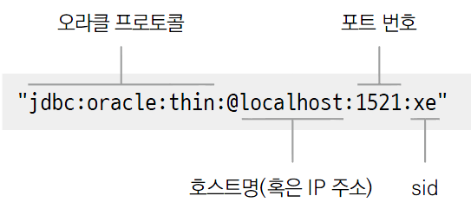
5.5 JDBC 설정 및 데이터베이스 연결(4)
④ DB에 연결할 차례. URL, ID, 패스워드가 필요 URL은 “오라클 프로토콜@IP주소:포트번호:sid” 형식으로 구성
⑤ ID와 ⑥ 패스워드는 5.3절에서 만든 musthave 사용자 계정과 같음
⑦ 준비한 URL, ID, 패스워드를 인수로 DriverManager 클래스의 getConnection( )을 호출 성공적으로 연결되었다면 Connection 객체가 반환
⑧ close( ) 메서드 차례 DB 관련 작업을 모두 마쳤다면 자원을 절약하기 위해 연결을 해제

Slide 21
5.5 JDBC 설정 및 데이터베이스 연결(5)
5.5.3 동작 확인
JDBConnect 클래스를 이용해 실제로 DB 연결을 테스트하는 jsp 파일을 생성 [예제 5-7] JDBC 연결 테스트 ① [예제 5-6]에서 작성한 JDBConnect 클래스를 임포트 ② 객체를 생성 ③ 바로 닫아 자원을 해제

Slide 22
5.5 JDBC 설정 및 데이터베이스 연결(6)
5.5.4 연결 설정 개선
앞 절에서는 DB 접속 정보를 클래스 안에서 모두 입력
접속 테스트 용도라면 상관없지만, 실무에서는 이런 방식을 사용하지 않음
만약 서버 이전 등의 이유로 접속 정보가 변경되는 경우 클래스를 수정한 후 다시 컴파일해야 하는 불편함이 있기 때문
이러한 서버 환경과 관련된 정보들은 한 곳에서 관리하는 것이 바람직함
주로 web.xml에 입력해놓고 필요할 때마다 application 내장 객체를 통해 얻어옴

Slide 23
5.5 JDBC 설정 및 데이터베이스 연결(7)
5.5.4 연결 설정 개선
오라클 접속 정보를 web.xml에 컨텍스트 초기화 매개변수(<context-param>)로 입력 [예제 5-8] web.xml에 오라클 접속 정보 입력 ①~④ 오라클 접속을 위해 드라이버명, 접속 URL, 계정 아이디, 패스워드를 각각 입력
접속 정보를 외부로부터 받는 생성자를 JDBConnect 클래스에 추가 [예제 5-9] 두 번째 생성자 추가 ① 생성자는 전달받은 값으로 ② 드라이버를 로드하고 ③ 데이터베이스에 연결
접속 정보를 web.xml로부터 읽어 새로운 생성자를 호출하는 코드를 ConnectionTest.jsp에 추가 [예제 5-10] 두 번째 생성자 테스트 코드 추가 ① application 객체의 getInitParameter( )로 web.xml의 컨텍스트 초기화 매개변수를 가져옴 ② 가져온 네 가지 설정값을 새로운 생성자에 전달

Slide 24
5.5 JDBC 설정 및 데이터베이스 연결(8)
5.5.5 연결 설정 개선 2
컨텍스트 초기화 매개변수를 생성자에서 직접 가져올 수 있도록 정의 [예제 5-11] 세 번째 생성자 추가 ① application 내장 객체의 타입인 ServletContext를 사용할 수 있도록 임포트 ② 생성자는 매개변수로 application 내장 객체를 받도록 정의
위의 추가한 세 번째 생성자를 사용하는 코드를 JSP 페이지에 추가 [예제 5-12] 세 번째 생성자 테스트 코드 추가 ① application 내장 객체를 인수로 전달 - 이 방식은 DB에 접속할 때마다 JSP에서 컨텍스트 초기화 매개변수를 읽어오지 않아도 되므로 편리하며, 코드 중복도 줄일 수 있음

Slide 25
5.6 커넥션 풀로 성능 개선(1)
문제
웹은 클라이언트의 요청에 서버가 응답하는 구조
요청이 있을 때마다 DB와 새로 연결했다가 해제한다면 어떤 일이 벌어질까?
DB 작업을 위해 웹 서버가 Connection 객체를 생성할 때마다 네트워크 통신이 이루어지며 사용자 인증 같은 시간이 걸리는 작업이 수반
빈번한 연결과 해제는 시스템 성능에 큰 영향을 끼침
해법
커넥션 풀(connection pool)은 Connection 객체를 미리 생성해 풀(pool)에 넣어놓고, 요청이 있을 때 이미 생성된 Connection 객체를 가져다 사용하는 기법

Slide 26
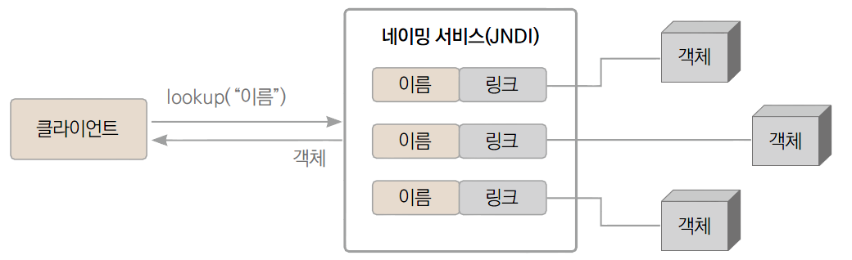
5.6 커넥션 풀로 성능 개선(2)
5.6.1 커넥션 풀과 JNDI
대부분의 WAS는 커넥션 풀을 비롯한 여러 자원을 JNDI 서비스로 제공
JNDI(Java Naming and Directory Interface): 자바 소프트웨어에서 객체나 데이터를 전체 경로를 몰라도 ‘이름’만으로 찾아 쓸 수 있는 디렉터리 서비스

Slide 27
5.6 커넥션 풀로 성능 개선(3)
5.6.2 커넥션 풀 설정
톰캣에서 커넥션 풀을 사용할 수 있도록 설정
server.xml과 context.xml, 두 개의 파일을 수정 필요
server.xml 수정 [예제 5-13] server.xml 변경사항 - server.xml을 메모장으로 연 후 <GlobalNamingResources> 엘리먼트를 찾아, 기존 내용 아래에 [예제 5-13]의 내용으로 추가 - 엘리먼트 안에 등록한 자원은 이 서버에서 구동되는 모든 웹 애플리케이션에서 사용 가능

Slide 28
5.6 커넥션 풀로 성능 개선(4)
5.6.2 커넥션 풀 설정
톰캣에서 커넥션 풀을 사용할 수 있도록 설정
server.xml과 context.xml, 두 개의 파일을 수정 필요
server.xml 수정 [예제 5-13] server.xml 변경사항 - server.xml을 메모장으로 연 후 <GlobalNamingResources> 엘리먼트를 찾아, 기존 내용 아래에 [예제 5-13]의 내용으로 추가 - 엘리먼트 안에 등록한 자원은 이 서버에서 구동되는 모든 웹 애플리케이션에서 사용 가능
<Resource> 엘리먼트 속성
driverClassName
type
initialSize
minIdle
maxTotal
maxIdle
maxWaitMillis
url
name
username
password

Slide 29
5.6 커넥션 풀로 성능 개선(5)
5.6.2 커넥션 풀 설정
톰캣에서 커넥션 풀을 사용할 수 있도록 설정
server.xml과 context.xml, 두 개의 파일을 수정 필요
server.xml 수정 [예제 5-13] server.xml 변경사항 - server.xml을 메모장으로 연 후 <GlobalNamingResources> 엘리먼트를 찾아, 기존 내용 아래에 [예제 5-13]의 내용으로 추가 - 엘리먼트 안에 등록한 자원은 이 서버에서 구동되는 모든 웹 애플리케이션에서 사용 가능
context.xml 수정 [예제 5-14] content.xml 변경사항 - 메모장으로 연 후 <Context> 엘리먼트를 찾아 다음 내용을 추가 - 풀의 이름과 데이터소스로 사용할 클래스명을 기술
ResourceLink global="dbcp_myoracle" name="dbcp_myoracle" type="javax.sql.DataSource"/>

Slide 30
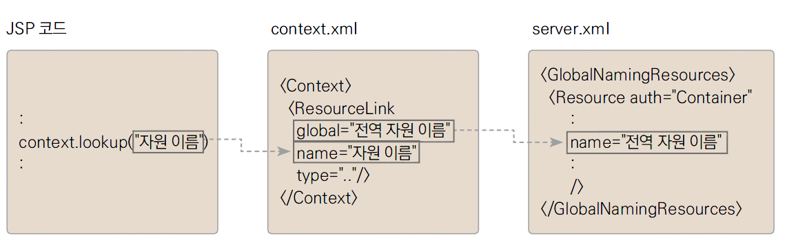
5.6 커넥션 풀로 성능 개선(6)

Slide 31
5.6 커넥션 풀로 성능 개선(7)
5.6.2 커넥션 풀 설정
웹 서버 다시 생성 이클립스에서 웹 서버 다시 생성하기
01 [Servers] 뷰 열기
02 기존에 생성했던 웹 서버에서 마우스 우클릭 → [Delete]를 클릭
03 경고창이 뜨면 [OK]를 클릭하여 삭제 04 삭제가 완료되면 가용한 서버가 없다는 메시지가 출력. 이 메시지를 클릭
05 “Tomcat v9.0 Server”를 선택한 후 [Finish]를 클릭하여 새로운 웹 서버를 생성
06 프로젝트 탐색기에서 Servers 폴더를 열면, 앞에서 수정한 두 파일이 보임 더블클릭해서 열어 편집한 내용이 그대로 적용된 것을 확인

Slide 32
5.6 커넥션 풀로 성능 개선(8)
5.6.3 커넥션 풀 동작 검증
커넥션 풀을 실제로 이용해보기 [예제 5-15] 커넥션 풀을 이용하는 연결 클래스 ① InitialContext라는 객체를 생성 ② “java:comp/env”라는 이름을 인수로 Context 객체를 획득 ③ “java:comp/env” 아래에 위치한 “dbcp_myoracle” 자원을 획득 - 이 자원이 바로 앞서 설정한 데이터소스(커넥션 풀) ④ 데이터소스를 통해 풀에 생성되어 있는 연결 객체를 얻어와 멤버 변수에 저장하면 생성 과정이 마무리 ⑤ Connection 객체의 close( )만 호출해주면 자동으로 풀로 반납 [예제 5-16] 커넥션 풀 테스트 코드 추가 ① DBConnPool 클래스 임포트 및 커넥션 풀 테스트 코드 추가 ConnectionTest.jsp를 실행하면 콘솔 창에 네 번째 테스트 로그가 추가로 출력

Slide 33
5.7 간단한 쿼리 작성 및 실행(1)
JDBC에서 쿼리문은 java.sql.Statement 인터페이스로 표현되며, Statement 객체는 Connection 객체를 통해 얻어옴
Statement : 인파라미터가 없는 정적 쿼리를 처리할 때 사용
PreparedStatement : 인파라미터가 있는 동적 쿼리를 처리할 때 사용
CallableStatement : 프로시져(procedure)나 함수(function)를 호출할 때 사용
인파라미터(IN parameter): 미리 작성해둔 쿼리문에서 일부 값을 나중에 결정할 수 있게 해주는 매개변수. 쿼리문에서 물음표(?)로 표현
쿼리문 실행 매서드
executeUpdate( ) : INSERT, UPDATE, DELETE 쿼리문을 실행할 때 사용 - 기존 레코드를 변화시키거나 새로운 레코드를 입력하는 쿼리문들입니다. 따라서 실행 후 영향을 받은 행의 개수가 int형으로 반환
executeQuery( ) : SELECT 쿼리문을 실행할 때 사용 - SELECT는 기존 레코드를 조회하는 쿼리문. 조회한 레코드들의 집합인 ResultSet 객체를 반환

Slide 34
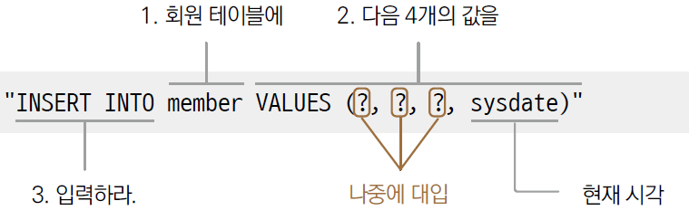
5.7 간단한 쿼리 작성 및 실행(2)
5.7.1 동적 쿼리문으로 회원 추가
회원 테이블에 새로운 회원을 추가하는 프로그램을 작성 DB 연결 → 입력값 준비 → 쿼리문 생성 → 쿼리 수행 → 연결 닫기 [예제 5-17] 회원 추가 테스트 ① 먼저 앞서 준비한 JDBConnect 객체를 생성 ② 테이블에 입력할 값을 준비(회원 테이블이므로 ID, 패스워드, 회원 이름) ③ SQL문 문자열을 정의
▶ 다음 쪽에 이어짐

Slide 35
5.7 간단한 쿼리 작성 및 실행(3)
5.7.1 동적 쿼리문으로 회원 추가
④ Connection 객체를 통해 PreparedStatement 객체를 생성 이때 방금 작성한 미완의 SQL문을 인수로 제공 ⑤ 인파라미터들에 실제 값을 대입. setString( )의 첫 번째 매개변수가 인파라미터의 순서 첫 번째 인파라미터가 1번이며, 차례로 1씩 증가 ⑥ 실행 - 이때 데이터베이스에 성공적으로 입력된 레코드의 수가 정수형으로 반환 - 만약 실행한 쿼리문이 UPDATE나 DELETE였다면 수정 혹은 삭제된 레코드의 수가 반환
⑦ DB 연결을 해제
set 매서드
void setInt(int index, int value)
void setDate(int index, Date value)
void setString(int index, String value)

Slide 36
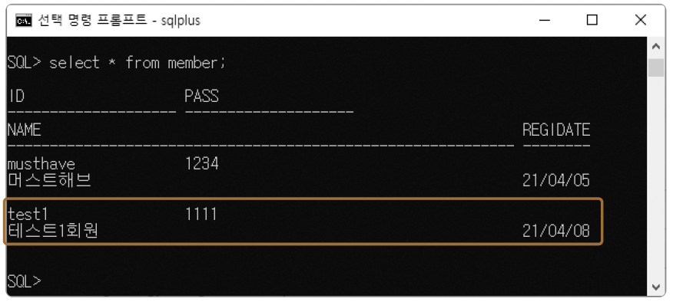
5.7 간단한 쿼리 작성 및 실행(4)
5.7.1 동적 쿼리문으로 회원 추가
member 테이블에 정상적으로 입력되었는지 명령 프롬프트에서도 확인
01 [Windows]+ [R] 키를 눌러 실행창을 띄움
02 실행창이 뜨면 “cmd”를 입력하고 enter 키를 누르면 명령 프롬프트가 실행
03 명령 프롬프트에서 sqlplus 명령을 실행
04 user-name에는 “musthave”를, password에는 “1234”를 입력
05 다음 SQL문을 입력하고 [enter]
select * from member;

Slide 37
5.7 간단한 쿼리 작성 및 실행(5)
5.7.2 정적 쿼리문으로 회원 조회
회원 목록을 sqlplus가 아닌 JSP를 통해서 조회 - 정적 쿼리문을 이용 [예제 5-18] 회원 목록 조회 테스트 ① SQL문에는 인파라미터가 전혀 없으며 ② PreparedStatement가 아닌 Statement를 생성 이때 이용한 메서드도 prepareStatement( )가 아닌 createStatement( ) ③ 쿼리 수행에는 executeQuery( ) 메서드를 이용했으며(앞 예제에서는 executeUpdate( )를 이용했음), 결과로 ResultSet 객체를 받음 ④ next( ) 메서드는 ResultSet 객체에서 다음 행(레코드)을 반환 ⑤ 반환된 행에서 ID, 패스워드, 이름, 가입 날짜를 차례로 읽어 ⑥ 웹 페이지에 출력

Slide 38
5.7 간단한 쿼리 작성 및 실행(6)
JDBC 프로그래밍 진행 순서
JDBC 드라이버 로드
데이터베이스 연결
쿼리문 작성
쿼리문(Statement 계열) 객체 생성
쿼리 실행
실행 결과 처리
연결 해제

Slide 39
5.7 간단한 쿼리 작성 및 실행(7)
ResultSet에서 결괏값 불러오기
ResultSet에서 주로 사용하는 메서드
int getInt(int columnIndex) 혹은 int getInt(String columnLabel)
지정한 인덱스 혹은 이름의 컬럼에 해당하는 값을 정수형으로 추출
Date getDate(int columnIndex) 혹은 Date getDate(String columnLabel)
지정한 인덱스 혹은 이름의 컬럼에 해당하는 값을 날짜형으로 추출
String getString(int columnIndex) 혹은 String getString(String columnLabel)
지정한 인덱스 혹은 이름의 컬럼에 해당하는 값을 문자열로 추출

Slide 40
학습 마무리
핵심 요약
오라클을 사용하려면 새로운 사용자 계정을 생성한 후 적절한 권한을 부여
이클립스, 톰캣, 오라클 등 많은 도구를 사용하니 설정 시 세심한 주의가 필요하며, 각종 설정 파일의 위치와 역할을 익혀두는 것이 좋음
커넥션 풀을 이용하면 자원을 더 효율적으로 이용
쿼리문에는 내용이 고정된 정적 쿼리문(Statement)과 일부 내용을 나중에 바꿀 수 있는 동적 쿼리문(PreparedStatement)이 있음
쿼리문 객체는 Connection 객체로부터 얻어, SQL문으로 내용을 채운 후 사용
테이블에 저장된 레코드를 변경하지 않는 SELECT문은 executeQuery( ) 메서드로 실행하고, 레코드를 변경하는 INSERT, UPDATE, DELETE문은 executeUpdate( ) 메서드로 실행

